Slide 1
С++ в СУНЦе

Slide 2
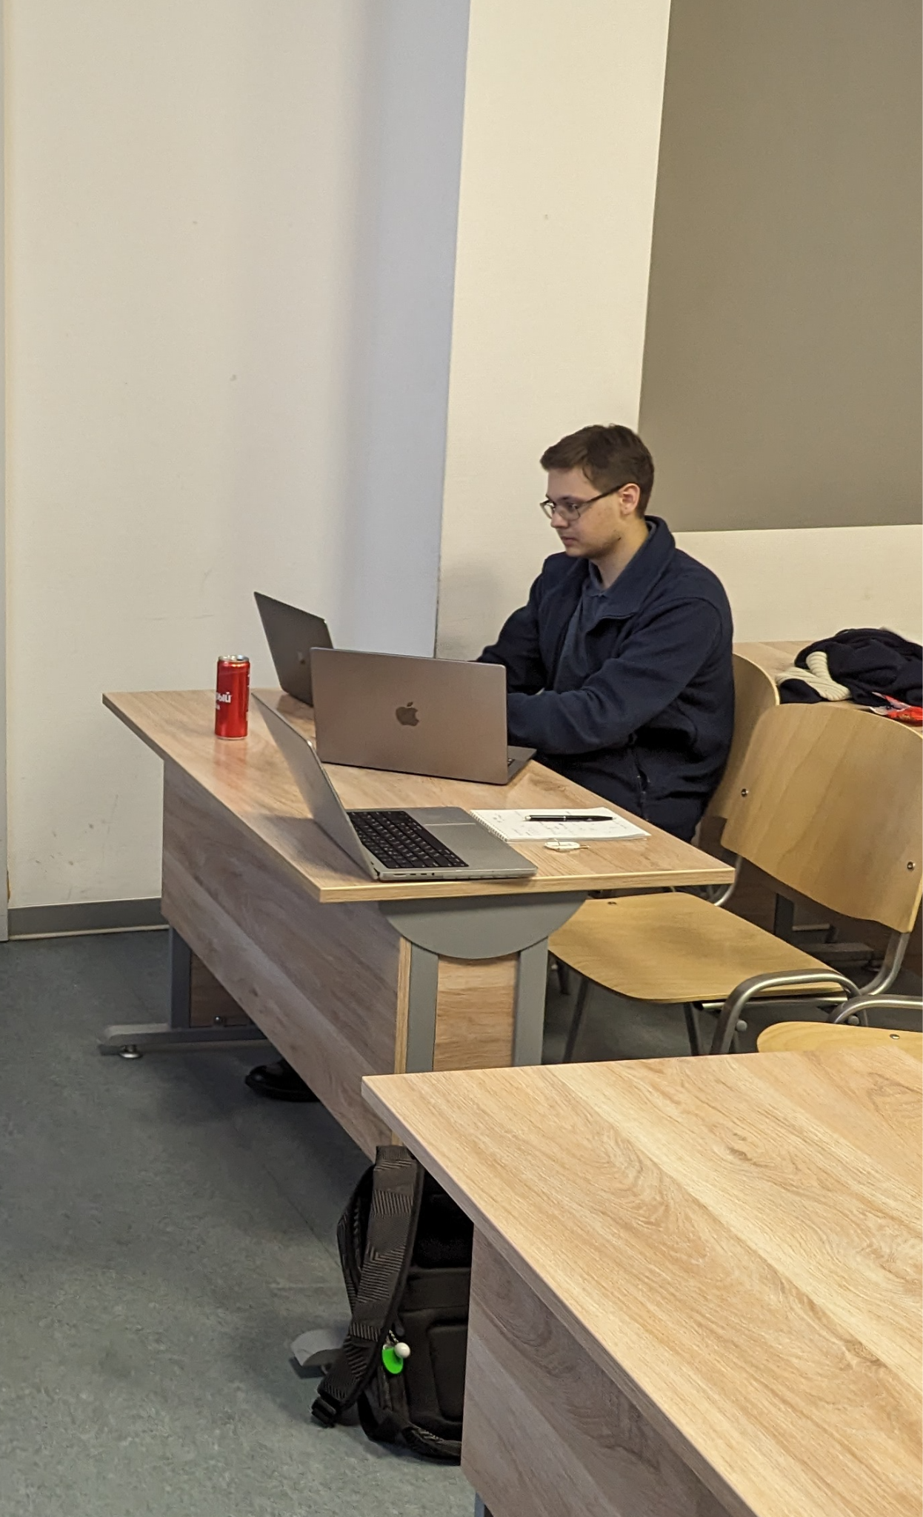
Почему педагогика?
Проще закрыть, чем наставничество (оказалось, что не в нашем случае)
Можно заработать какие-то деньги
Больше определенности – меньше неожиданностей🐺

Slide 3
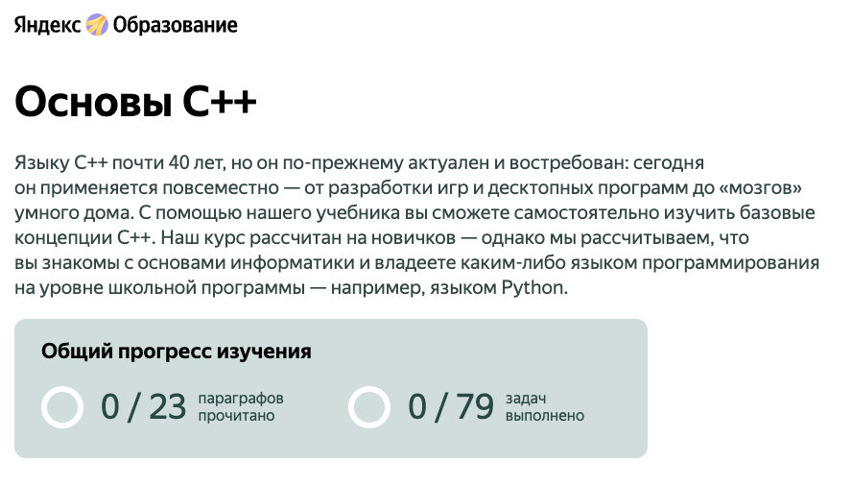
Рамки деятельности
На момент 01.09
2 пары в неделю (8:30, 10:20);
Yandex handbook – основа программы;
5 преподавателей;
2 группы по 16 человек;

Slide 4
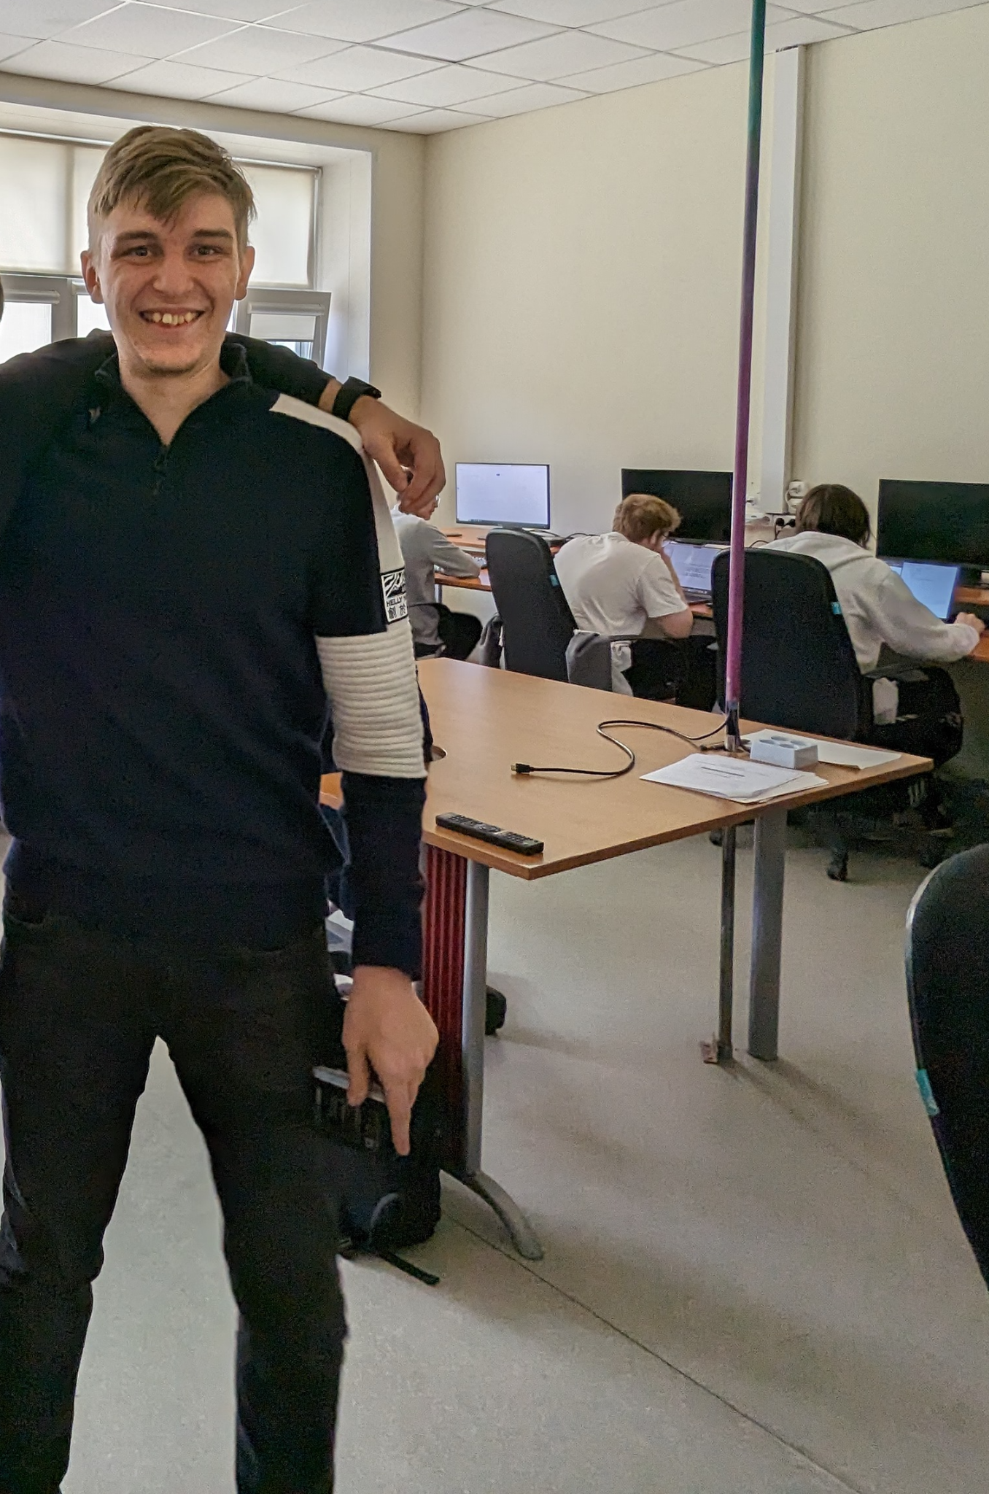
Цели на деятельность
Закрыть курс;
Попробовать себя в роли преподавателя на большую группу мотивированных детей;
Поделиться своим опытом, полученным, когда был в такой же ситуации, как и сами дети. Рассказать лайфхаки и интересные штуки;

Slide 5
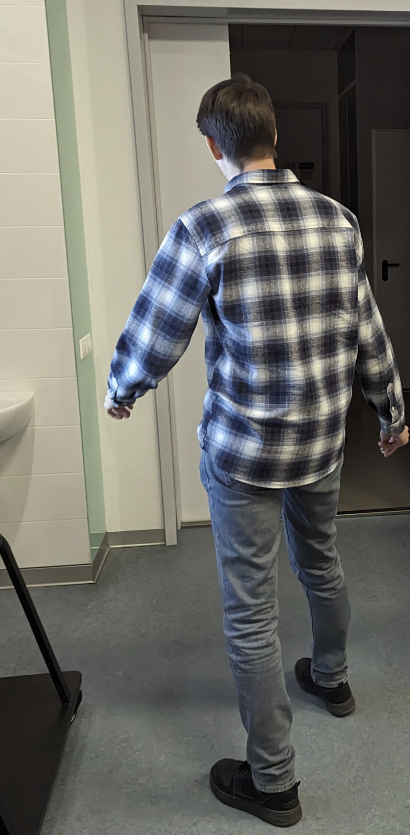
Цели на деятельность
Закрыть курс педагогики;
Научиться формировать знание информатики/математики у детей разного уровня понимания материала;
Заинтересовать детей тем, о чем бы мне самому было интересно им рассказывать.

Slide 6
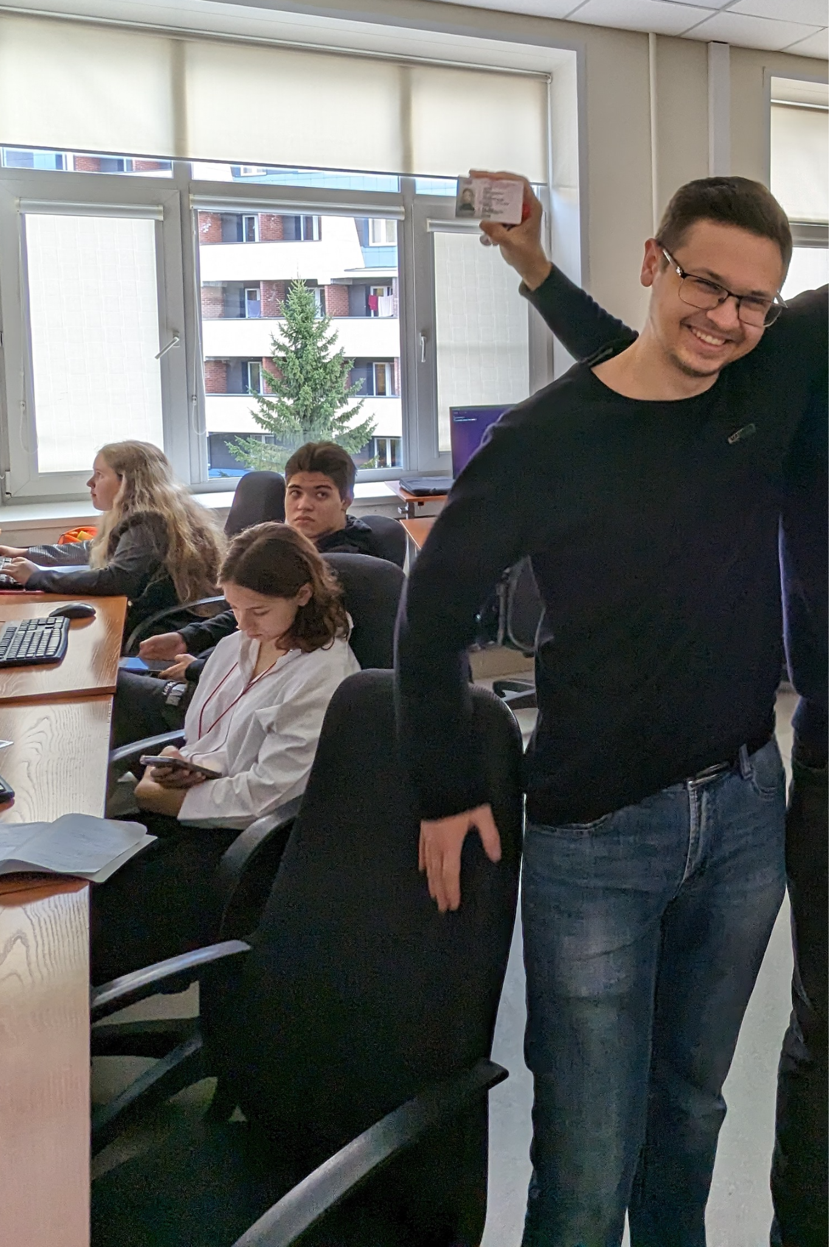
Цели на деятельность
Закрыть курс педагогики;
Научиться объяснять сложный материал простым языком
Попробовать себя в роли преподавателя

Slide 7
Цели на семестр
Спущенная сверху – глобальная:
Замотивировать детей из информатических классов поступать в НГУ после выпуска из СУНЦ.
На первый семестр:
Сформировать начальный уровень навыка программирования на языке C++ через взаимодействие с Яндекс хендбуками.

Slide 8
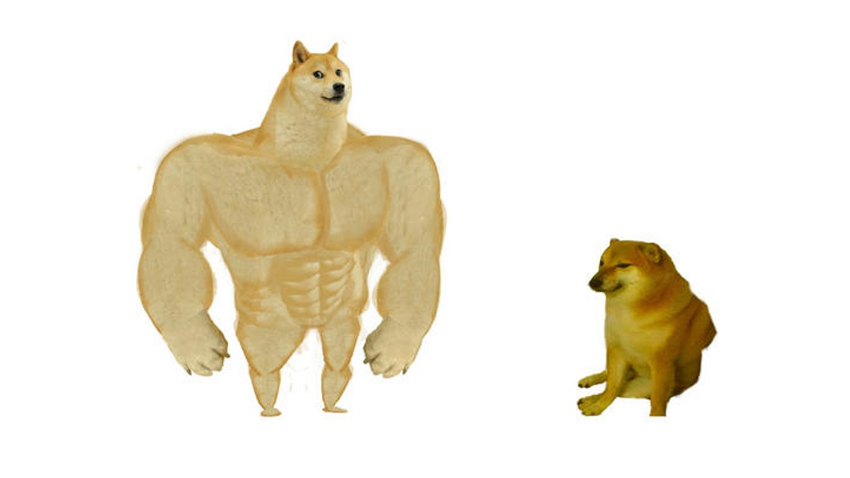
Проблема: группы не разделены по уровню знаний

Slide 9
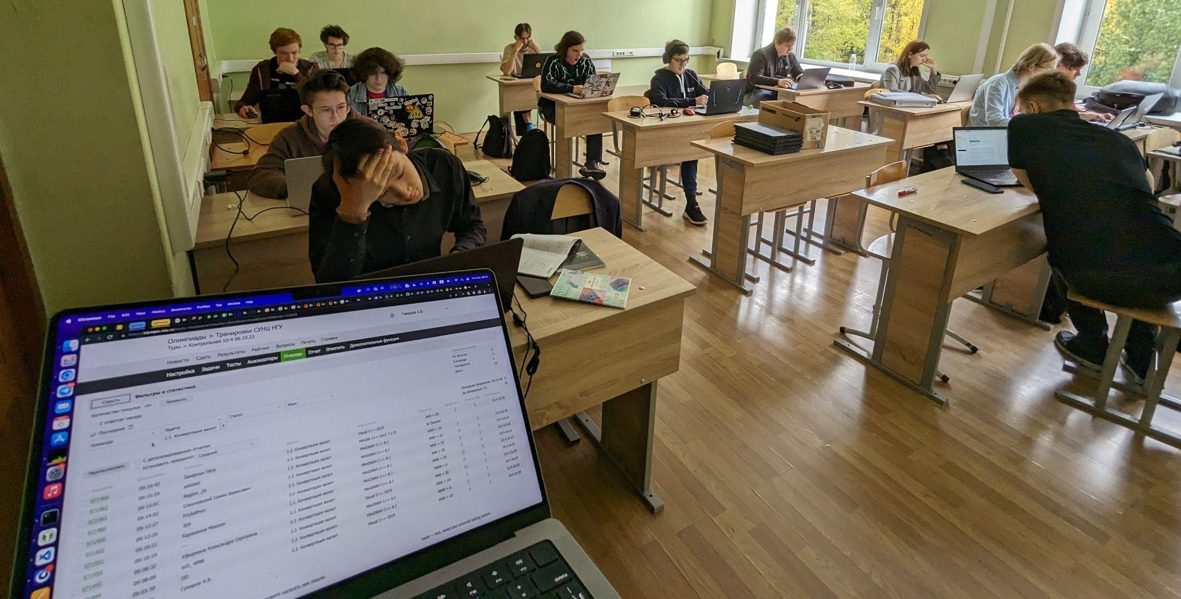
Возможное решение

Slide 10
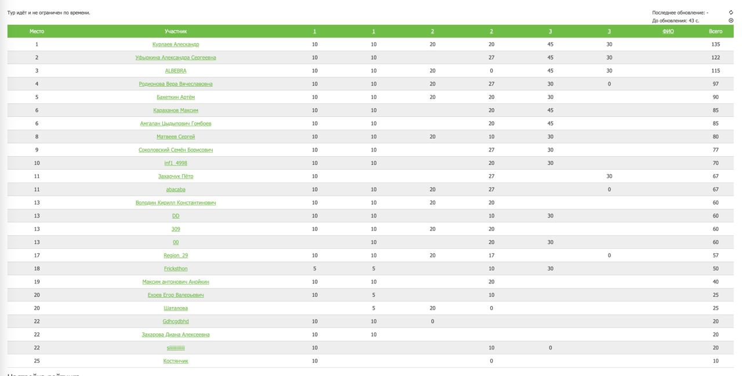
Возможное решение

Slide 11



Проблема: отсутствие дисциплины/мотивации
Вытекает из отсутствия разделения по группам.
Методы мотивации, которые были предприняты:
Материальные вознаграждения (шоколадки, блокноты);
Поощрение в виде оценок (за досрочно выполненное д/з, задачи повышенной сложности);
Похвала определенных людей перед классом, создание дополнительных возможностей для более слабых школьников, которые хотят, но не понимают как выполнить задание.
Методы репрессий: были только бананы)

Slide 12
Проблема: отсутствие программы после хендбуков
Возможные решения:
Проекты из лабы ПЦТ для сильных ребят.
Более основательное прохождение хендбуков с большей практикой для более слабых ребят.
Выжимка из АиСД первого курса ИШ.

Slide 13

Рамки деятельности
После итоговой контрольной работы
2 пары в неделю (8:30, 10:20);
Yandex handbook кончился/перестал быть полезен;
Отсутствие структурированной программы + сорвавшиеся проекты от лабы;
3 преподавателя + 1 секретарь/связист/…;
2 группы по 16 человек.

Slide 14
UPD: Цели на семестр
На первый семестр:
Сформировать начальный уровень навыка программирования на языке C++ через взаимодействие с Яндекс хендбуками.
Дотянуть семестр, давая тот материал, который мы сами знаем/который считаем полезным;

Slide 15
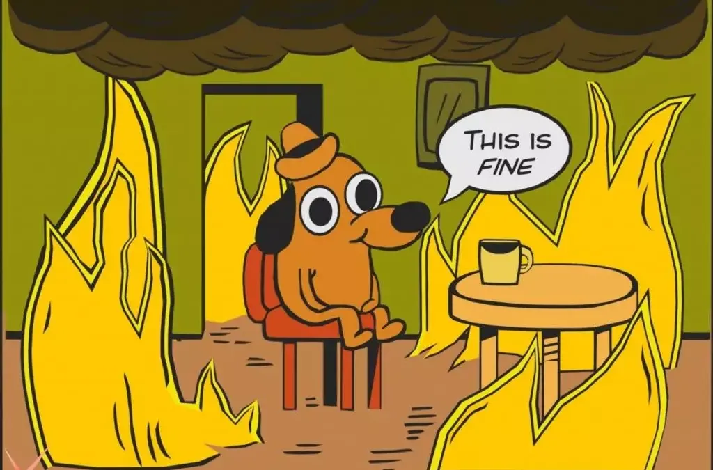
Дефицит: потерялся Максим
В начале года с нами начинал преподавать магистрант Максим, который лучше всех знал язык, т.к. работал на нем. С какого-то момента он пропал и не отвечал на сообщения.
Андрей

Slide 16
Дефицит: недостаточно времени на подготовку к парам
Поскольку все из нас работают в нескольких местах, то у нас часто ни времени, ни сил полноценно готовиться к парам. Поэтому были ситуации, когда мы приходили на пару, не готовясь к ней совсем.

Slide 17

Вопросы

